Slide 1
八年级语文
林亚系

Slide 2
端午的鸭蛋
汪曾祺

Slide 3
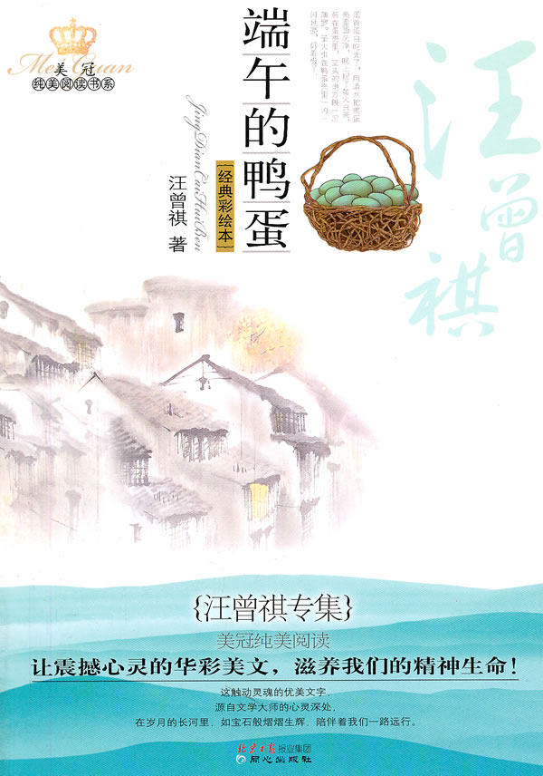
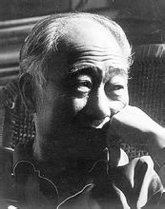
作者简介

Slide 4
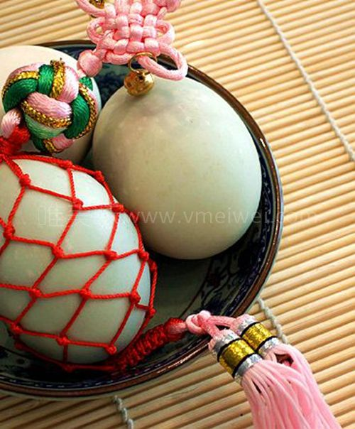
汪曾祺，1920年生于江苏省高邮市，中国当代作家、散文家、戏剧家、京派作家的代表人物，被誉为“抒情的人道主义者，中国最后一个纯粹的文人，中国最后一个士大夫。”他的作品多表现“凡人小事”之美，平淡质朴，娓娓道来。

Slide 5
正音识字
yān
jí
腌鸭蛋
籍贯
yìn
车胤
méi
xié
门楣
粽子
zòng
避邪
苋菜
xiàn
门槛
kǎn
蝎子
xiē
肃然起敬
sù
囊萤映雪
náng
城隍庙
huáng

Slide 6
听示范朗读，思考课文写了哪几方面的内容？

Slide 7
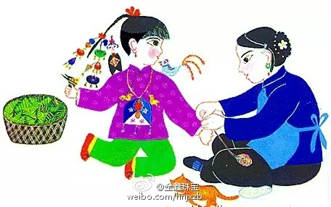
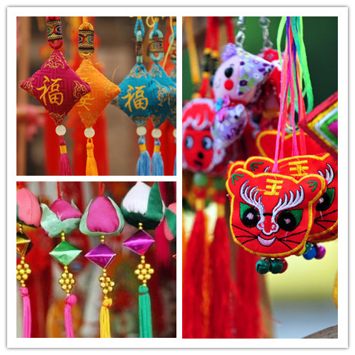
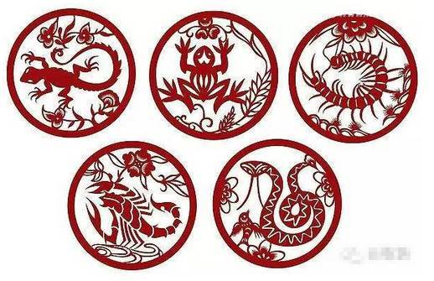
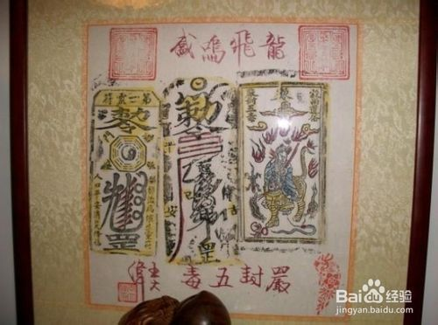
作者家乡端午节的风俗有哪些？
系百索子
做香角子
贴五毒
贴符

Slide 8
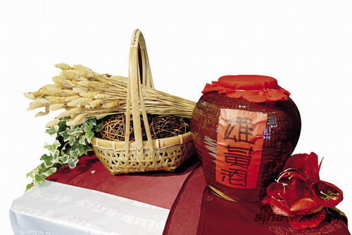
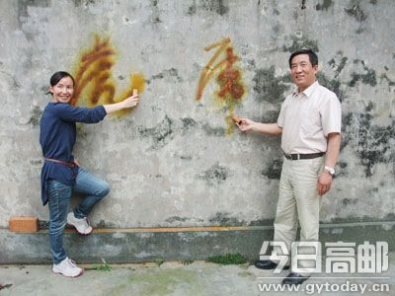
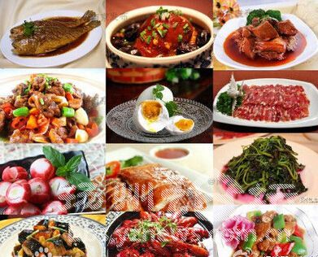
喝雄黄酒
放黄烟子
吃十二红

Slide 9
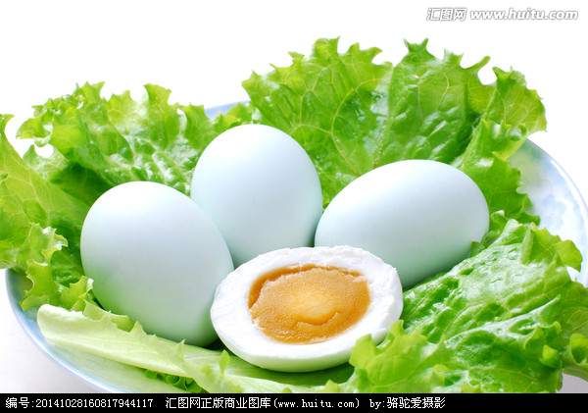
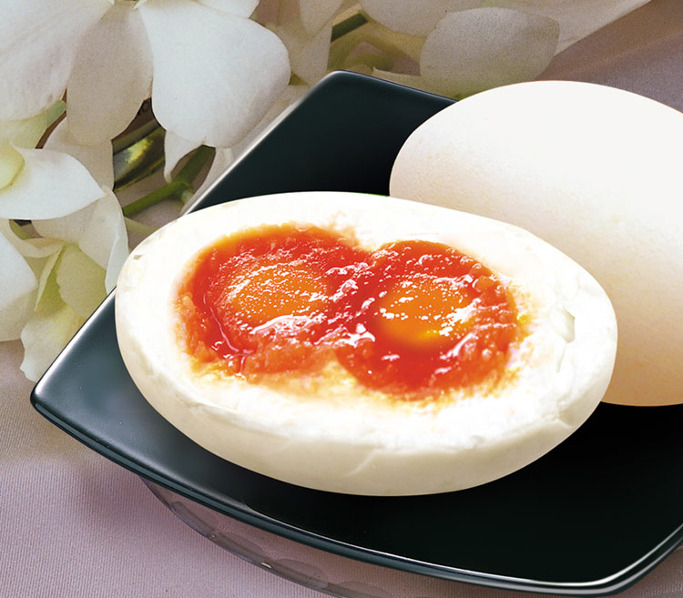
质细而油多

Slide 10
鸭蛋络子
挑鸭蛋

Slide 11
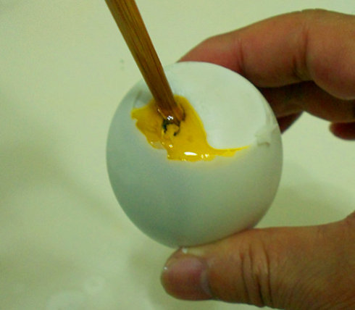
吃鸭蛋
玩鸭蛋

Slide 12
作者在自然而然中写出自己独特的感受和生活的妙处，流露出对儿时生活的怀念，对故乡的热爱。
端午鸭蛋
（4-6）
家乡鸭蛋
（2-3）
端午风俗
（1）

Slide 13
课后作业
汪曾祺是一位非常讲究语言艺术的作家，他曾经谈到自己在语言上的追求：平淡而有味，用适当的方言表现作品的地方特色，有淡淡的幽默。复习课文，在课文第二、三段中画出你喜欢的句子，仔细体会本文语言上的特色。

